Slide 1
Pedido de Funcionário
TOP 520

Slide 2
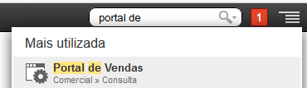
Pedido de Funcionário
Pesquisar por: Portal de Vendas

Slide 3
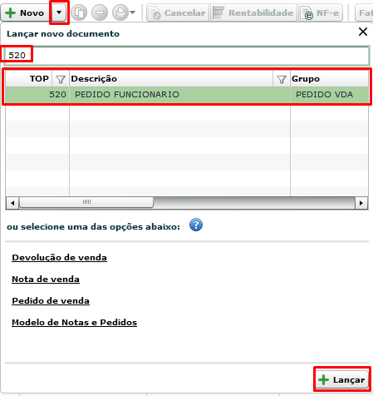
Pedido de Funcionário
Clicar no botão Lançar novo documento;
Selecionar o tipo de operação 520 (pedido de funcionário);
Clicar em “Lançar”.

Slide 4
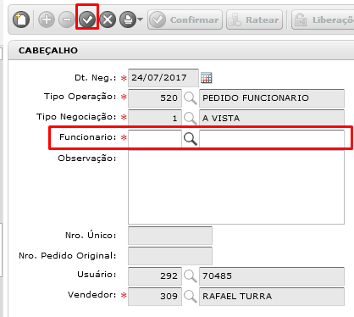
Pedido de Funcionário
Preencher os campos obrigatórios;
Verificar se é um vendedor;
Todos os campos devem ser preenchidos com informações verdadeiras, para que futuros relatórios sejam confiáveis;
Após preencher os campos clique em “Salvar”.

Slide 5

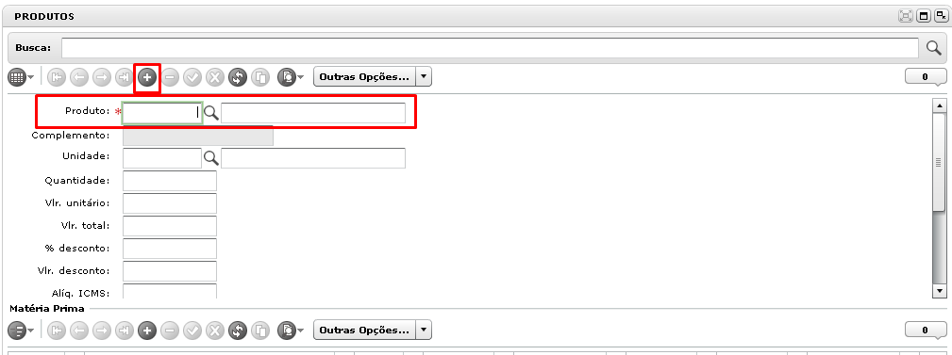
Pedido de Funcionário
Ao “Salvar” o cabeçalho, habilitará a tela de itens para inserção;
Feito isso basta adicionar os itens que desejar e depois confirmar a nota.

Slide 6
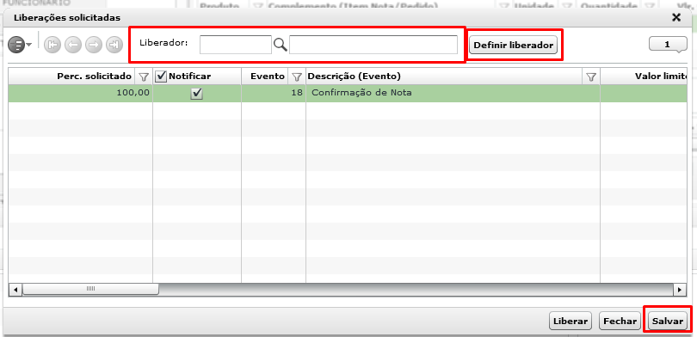
Pedido de Funcionário
Ao “Salvar” o(s) produto(s), habilitará a tela de liberações solicitadas, conforme imagem;
Será encaminhado um email para o liberador;
Caso ocorra algum erro ou não liberação, favor entrar em contato com o liberador selecionado.

Slide 7
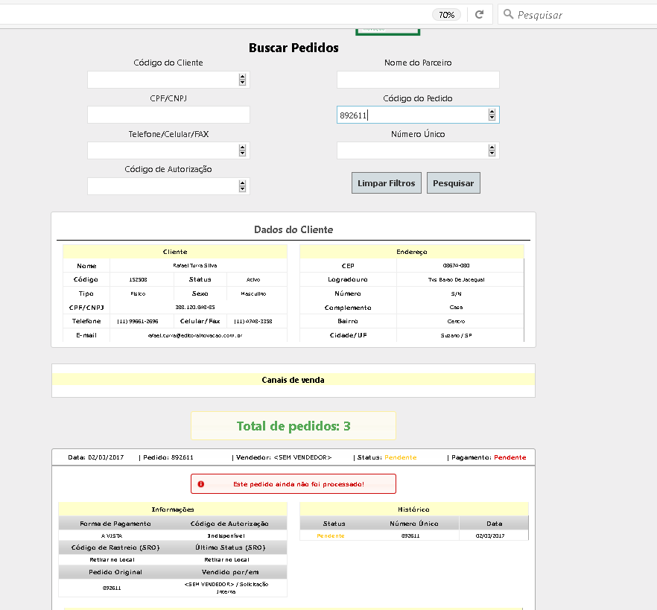
Pedido de Funcionário
Caso queira acompanhar o pedido basta anotar o pedido original e entrar em:
visualizador.editorainovacao.com.br e filtrar pelo pedido original

Slide 8
Pedido de Funcionário
Dúvidas?
Responsável
Rafael Turra (Analista de Sistemas)
Vanderlei Dultra (Assistente de TI)
Base de conhecimento:
http://help.editorainovacao.com.br
Julho/ 2017

